Slide 1


地図システム， OpenStreetMap
URL: https://www.kkaneko.jp/cc/osm/osm.pptx
金子邦彦

Slide 2

アウトライン
地図システム
XML
OpenStreetMapデータのエクスポート
OpenStreetMap でのユーザ登録と地図の編集

Slide 3
8-1 地図システム

Slide 4
オンラインの地図システム
利用の簡単さ
スマートフォンのアプリやWEBブラウザを通じて、だれでも、簡単に地図システムを利用できる。
リアルタイムの情報提供
天気予報や交通渋滞情報などを地図上に表示し、リアルタイムに情報を提供できるサービスもある。
多様なサービス
ルート案内や衛星写真閲覧など、多様なサービスが提供されている。
地図システムでは、利用者の所在地を特定するために位置情報が利用される場合がある。これはプライバシに関わる重要な問題である。地図システムを利用する際は、利用条件や設定をよく確認し、理解したうえで利用しましょう。

Slide 5
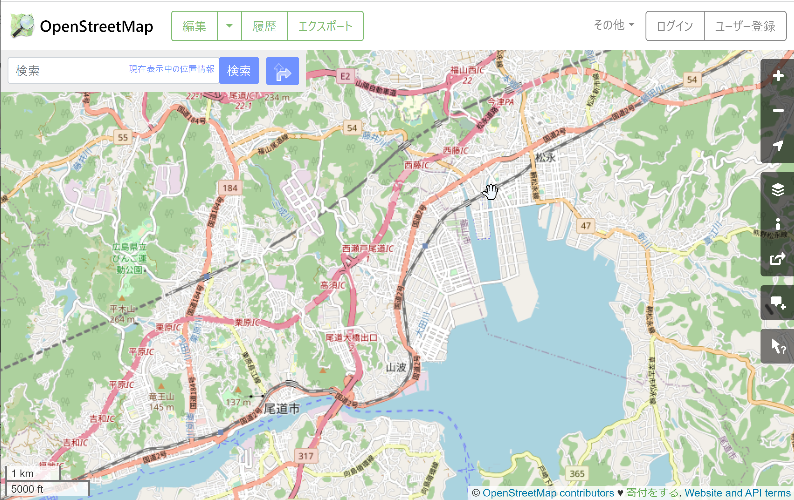
OpenStreetMap の機能
OpenStreetMapはオープンデータの地図作成プロジェクトで、以下の特徴がある。
https://www.openstreetmap.org/
全世界の地図を閲覧可能
ユーザー自身が地図データを編集し、追加情報を提供可能
ルート案内の機能を備えている
ユーザは、衛星画像を見ながら地図データを編集できるが、衛星画像は、OpenStreetMap外から提供されるもの

Slide 6
OpenStreetMap の利点と利用上の注意点
OpenStreetMapは無料で利用できるオープンデータの地図作成プロジェクト
ユーザー自身が地図データを編集し、追加情報を提供可能
【利用上の注意点】
データはユーザによって提供されているため、その正確性にばらつきがある
地域によっては、情報の量や詳細さに差がある
利用にあたっては、利用規約を確認し遵守すること
著作権やプライバシーの尊重：追加情報を提供する際には、他人の著作権を侵害したり、プライバシを侵害する可能性のある情報を投稿しないこと。

Slide 7
ここまでのまとめ
OpenStreetMap は、無料で利用できるオープンデータの地図作成プロジェクトで、以下の特徴がある。
ユーザーが地図データを編集し、追加情報を提供できる
【利用上の注意点】
データの正確性にばらつきがあり、地域によっては、情報の量や詳細さに差がある
利用規約を確認し遵守すること
著作権やプライバシーの尊重：他人の著作権を侵害したり、プライバシを侵害する可能性のある情報を投稿しないこと。
これらを意識して利用しましょう。
https://www.openstreetmap.org/

Slide 8
8-2. XML

Slide 9
XML
XML (eXtensible Markup Language) は、テキストデータを構造化するためのマークアップ言語。データの送受信や保存に利用。
開始タグと終了タグによる要素の定義
例： <name>apple</name>
属性（要素に追加情報を与える）
例： <product id="1“>hoge</product>
タグを入れ子にすることによる階層構造
柔軟な構造であり、広く利用されている
<product>
<name>apple</name>
<price>10</price>
</product>
product 要素と
name 要素と
price 要素が入れ子
XML の例

Slide 10
XML の用途
XML は、ざまざまな場面でデータの送受信や保存に活用されている
Web アプリケーションにおけるサーバとのデータの送受信
設定ファイルなど、構造化されたデータをファイルとして保存する手段
データの関連性や複雑なデータの表現： 入れ子の要素や属性を利用してデータの関連性を表現できる。複雑なデータを表現でき、柔軟性が高いことは XML の利点である。
<library>
<book>
<title>Alice's Adventures in Wonderland</title>
<author>Lewis Carroll</author>
<year>1865</year>
</book>
<book>
<title>1984</title>
<author>George Orwell</author>
<year>1949</year>
</book>
</library>
XML の例

Slide 11
XML と JSON の違い
<library>
<book>
<title>Alice's Adventures in Wonderland</title>
<author>Lewis Carroll</author>
<year>1865</year>
</book>
<book>
<title>1984</title>
<author>George Orwell</author>
<year>1949</year>
</book>
</library>
{
"library": {
"book": [
{
"title": "Alice's Adventures in Wonderland",
"author": "Lewis Carroll",
"year": "1865"
},
{
"title": "1984",
"author": "George Orwell",
"year": "1949"
}
]
}
}
XML の例
JSON の例
XMLとJSONの違い: データ表現形式の違い
XMLのメリット:「要素」、「属性」の機能があり、 柔軟なデータ表現が可能
<product id="1“>hoge</product>

Slide 12

XMLを扱う Python プログラムの例
import xml.etree.ElementTree as ET
xml_data = '''
<product>
<name>apple</name>
<price>10</price>
</product>
'''
root = ET.fromstring(xml_data)
name = root.find('name').text
price = root.find('price').text
print("Product Name:", name)
print("Product Price:", price)
XML データの準備
XMLデータの解析
XMLの中の name 要素と
price 要素の取得
取得結果の表示
実行結果

Slide 13

XMLを扱う Python プログラムの例
import xml.etree.ElementTree as ET
xml_data = '''
<product id="1">
<name>apple</name>
<price>10</price>
</product>
'''
root = ET.fromstring(xml_data)
name = root.find('name').text
price = root.find('price').text
product_id = root.get('id')
print("Product ID:", product_id)
print("Product Name:", name)
print("Product Price:", price)
XML データの準備
XMLデータの解析
XMLの中の name 要素と
price 要素の取得
取得結果の表示
実行結果

Slide 14
XML のまとめ
XML
XML は、テキストデータを構造化するためのマークアップ言語。要素と属性による柔軟なデータ表現が可能。
XMLとJSONの違い
データ表現形式が異なる。XMLは開始タグと終了タグと属性を使用。JSONはキーと値のペアを使用。
XMLのメリット
要素と属性の機能による柔軟なデータ表現が可能。
Python などさまざまなプログラミング言語、ツールで利用可能。

Slide 15
8-3 OpenStreetMap データのエクスポート

Slide 16
OpenStreetMap データのエクスポート
OpenStreetMap はオープンデータの地図作成プロジェクトであり、エクスポートしたデータを活用できる。
注意点:
OpenStreetMapのデータは特定のライセンス（Open Database License）のもとで提供されている。
エクスポートしたデータの利用では、ライセンスの確認、遵守が必要。
OpenStreetMapはユーザーが提供したデータに基づいており、正確性にはばらつきがある。データの正確性の確認は、利用者自身で行う。

Slide 17

演習
【トピックス】
OpenStreetMap
キーワードによる検索
エクスポートの操作

Slide 18
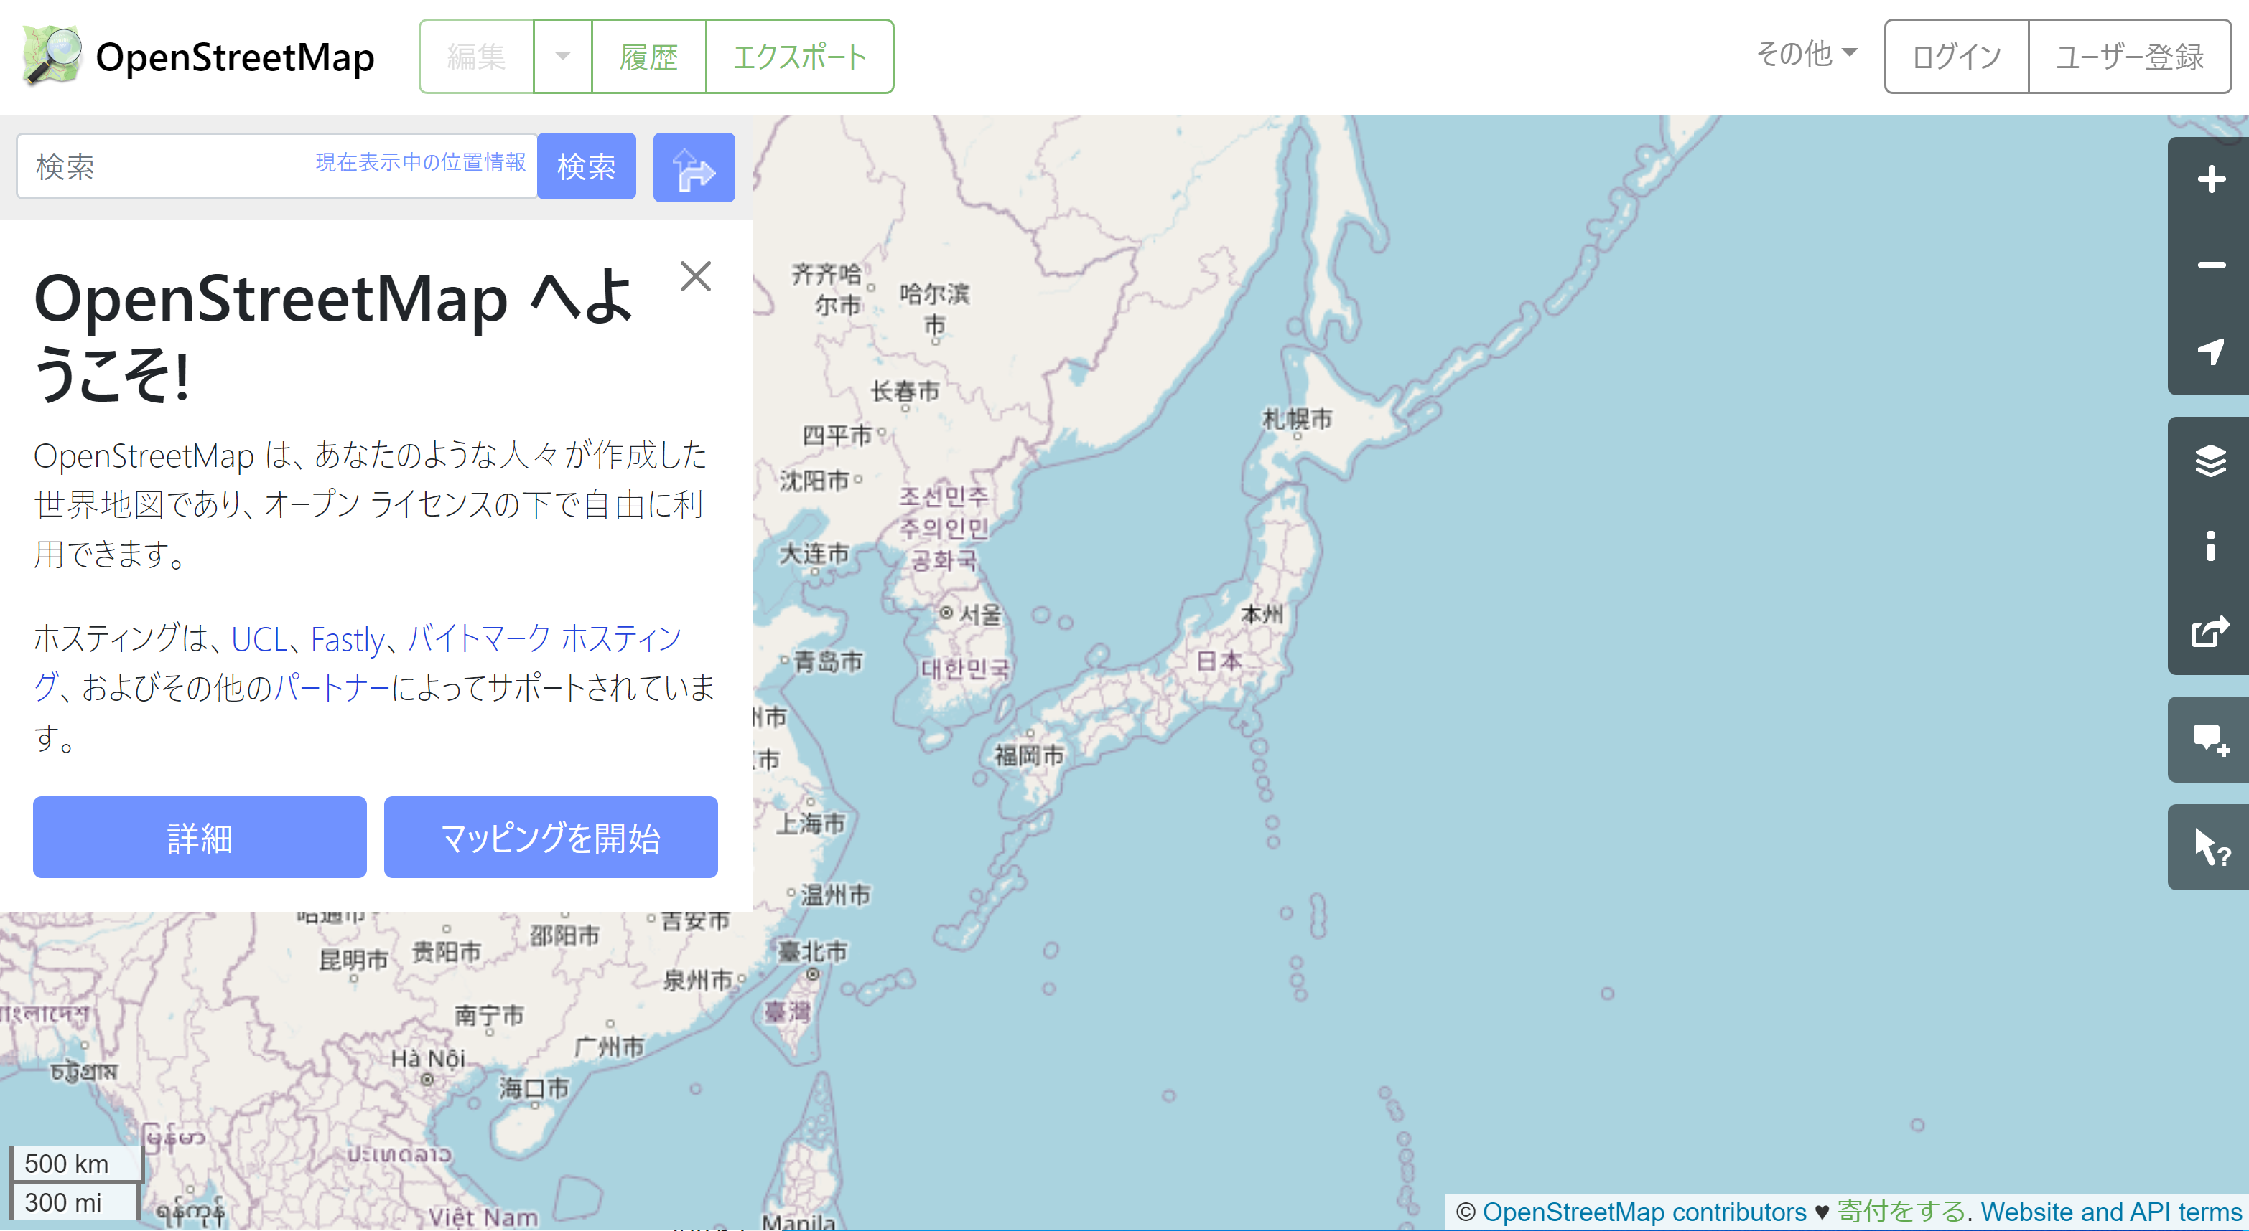
①WEBブラウザで、OpenStreetMap のページを開く。
https://www.openstreetmap.org/

Slide 19
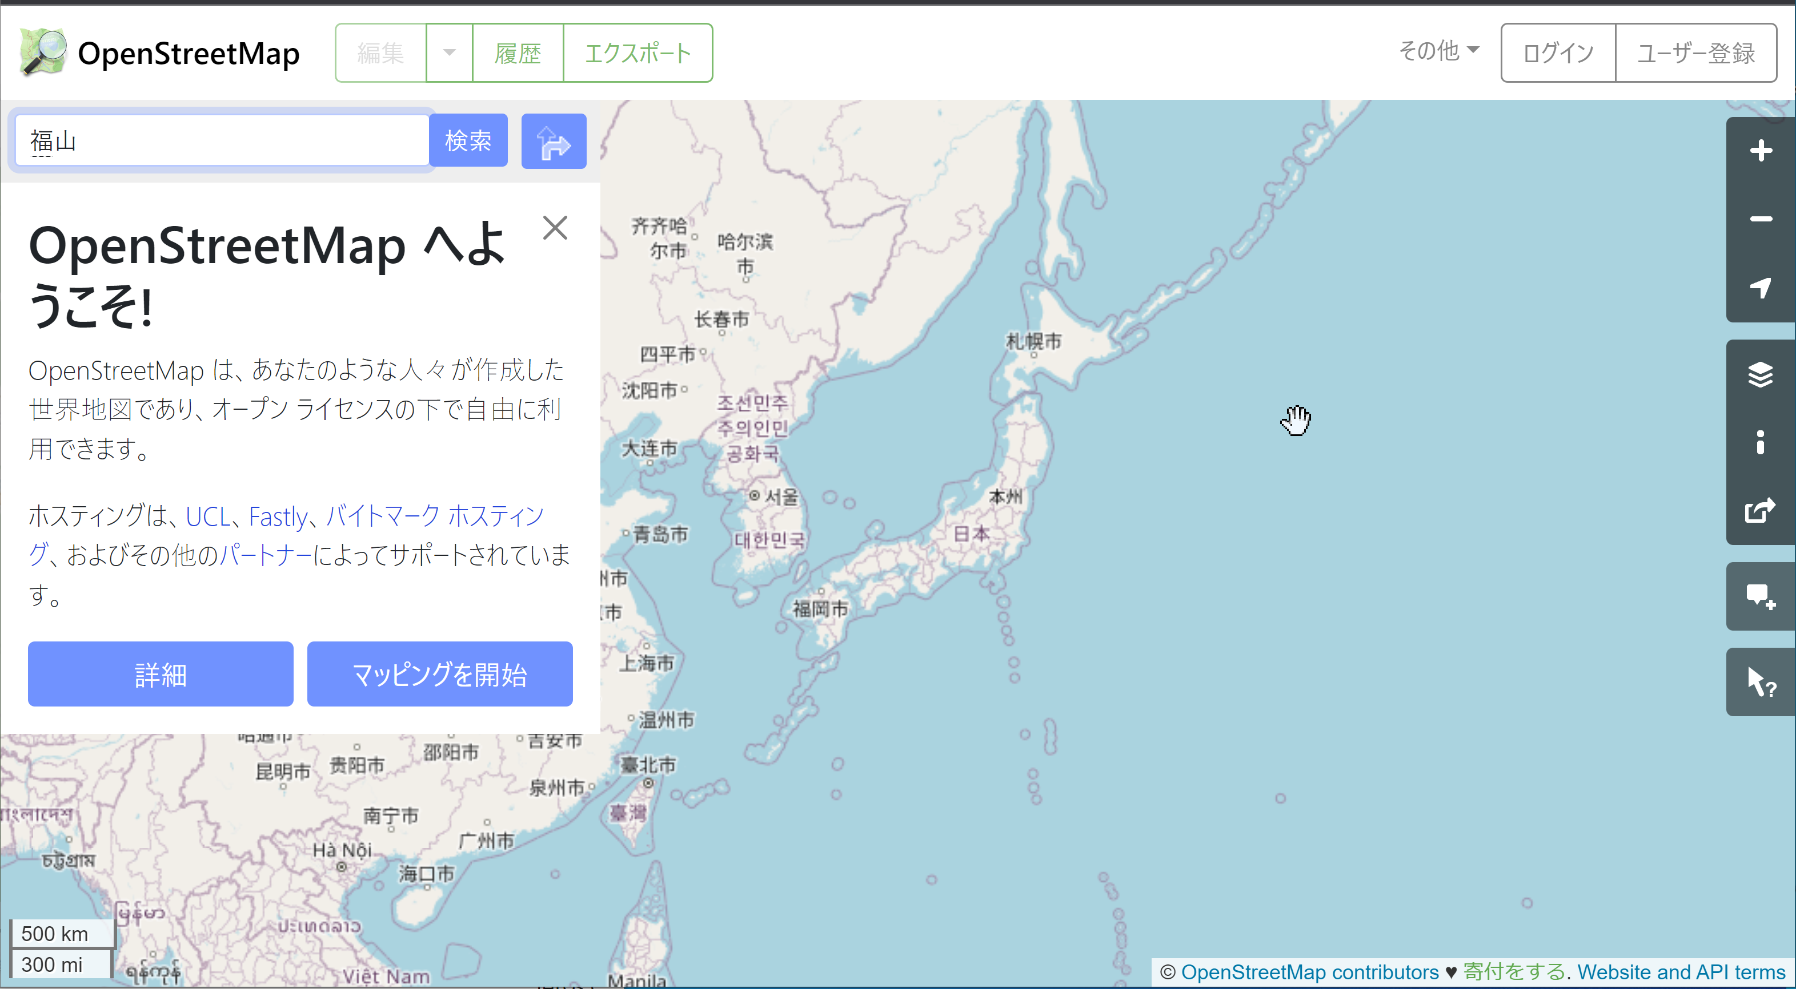
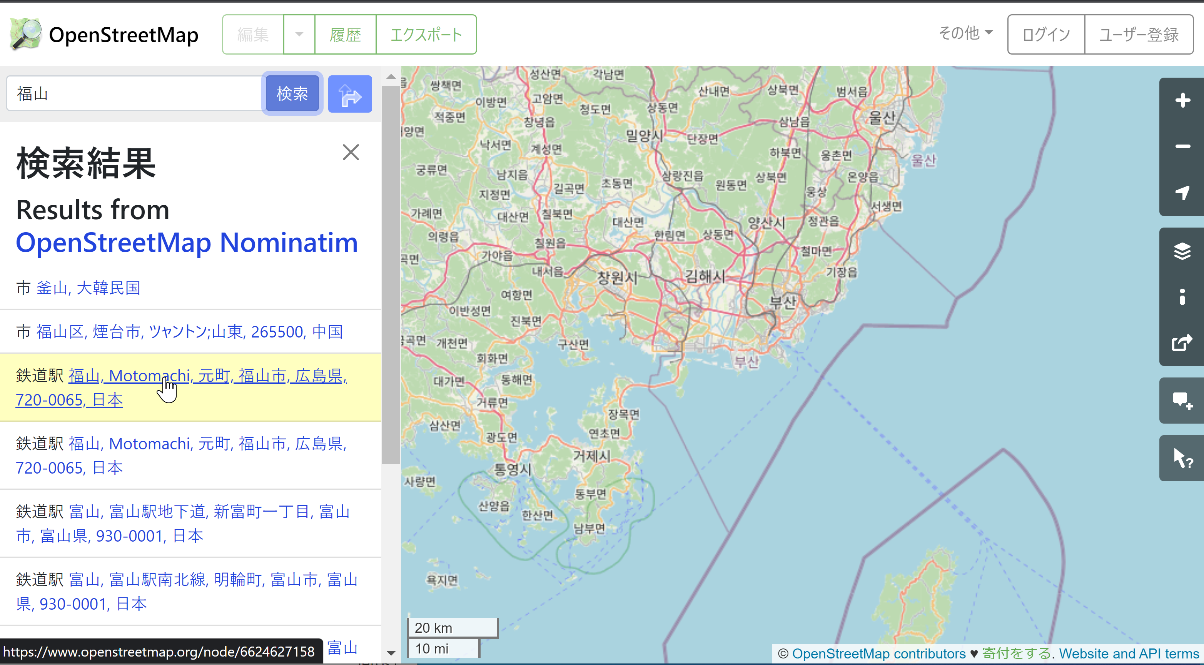
②検索窓で、地名を入れて検索。候補から選ぶ。

Slide 20
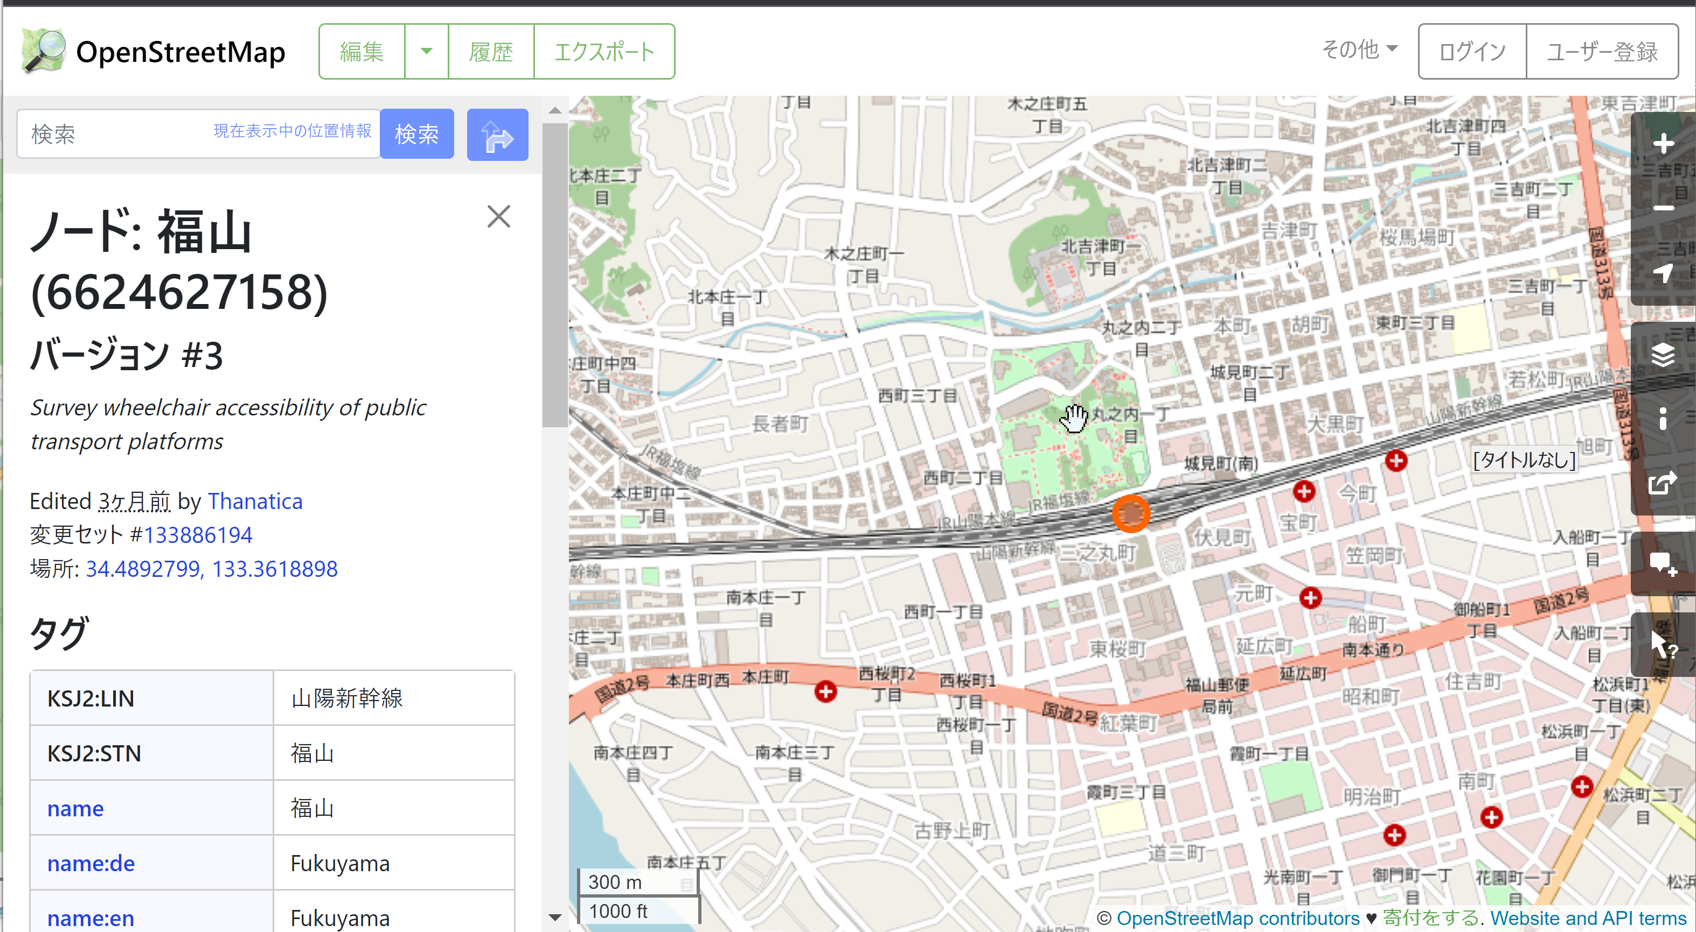
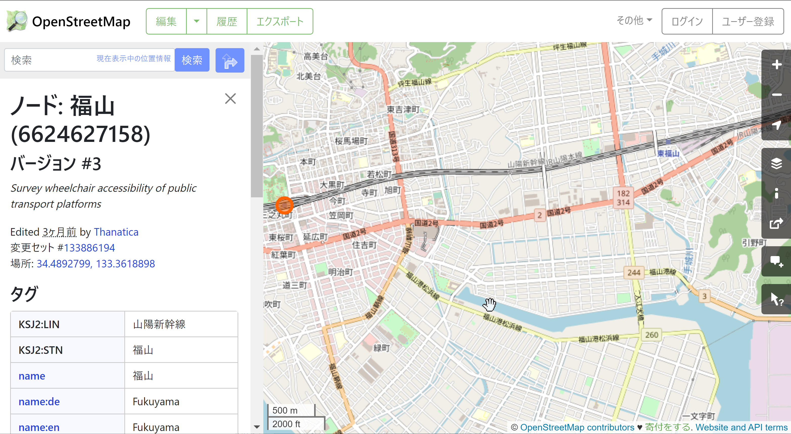
③地図の移動、縮尺の変更はマウス操作で可能

Slide 21
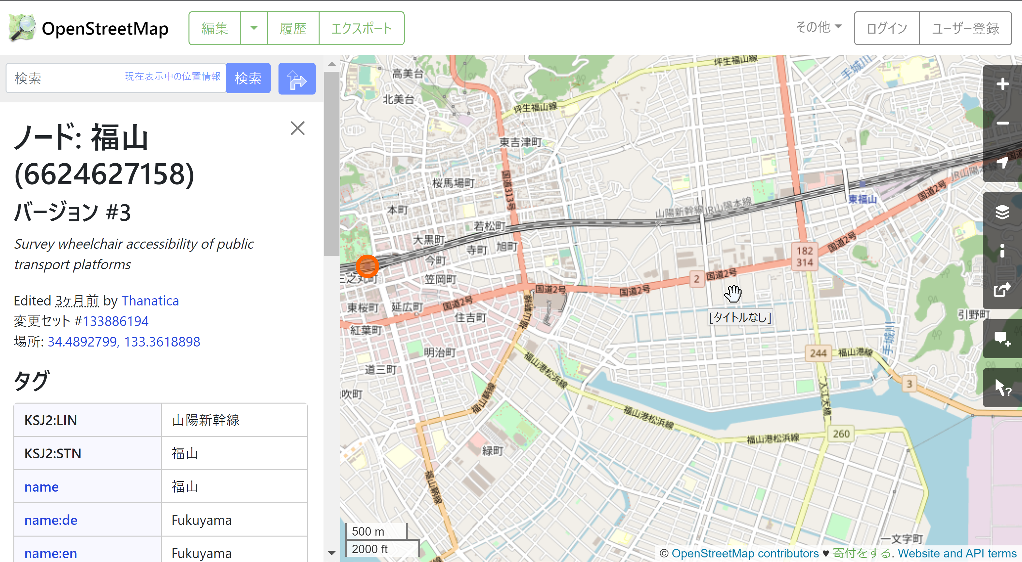
④画面の中央が地図。左は、選択中のオブジェクトの属性。右にメニュー。上にもボタンがある。

Slide 22
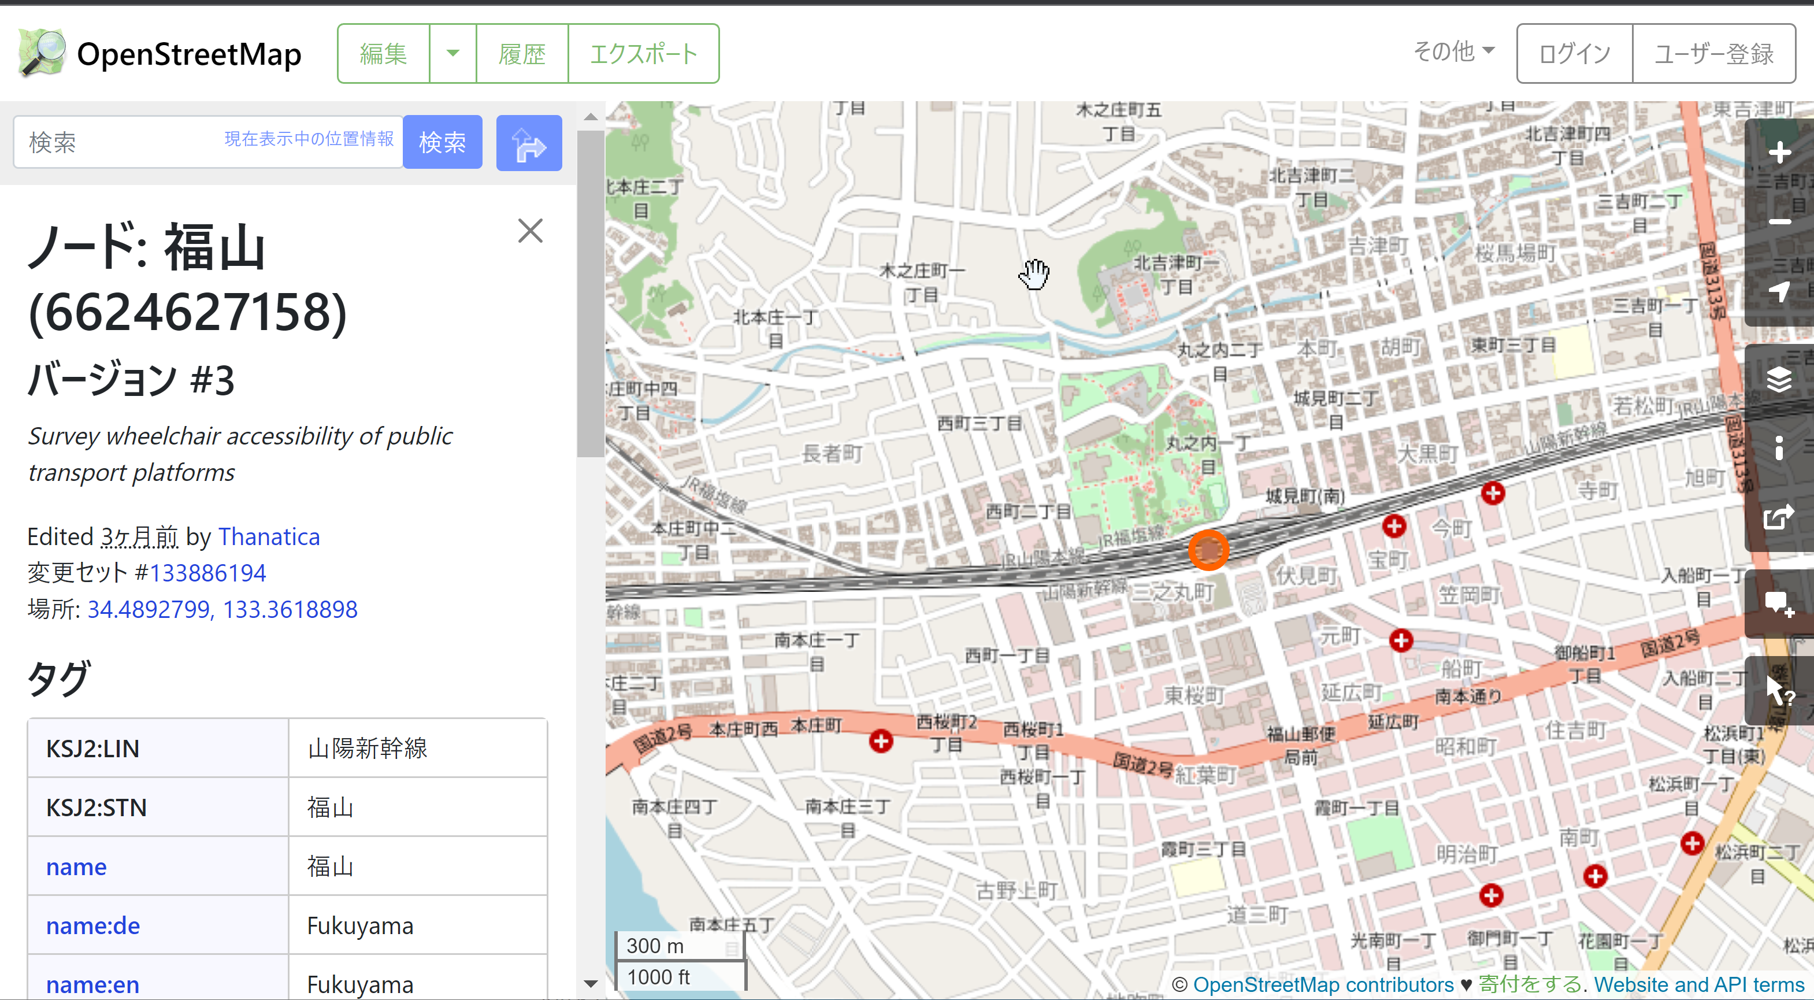
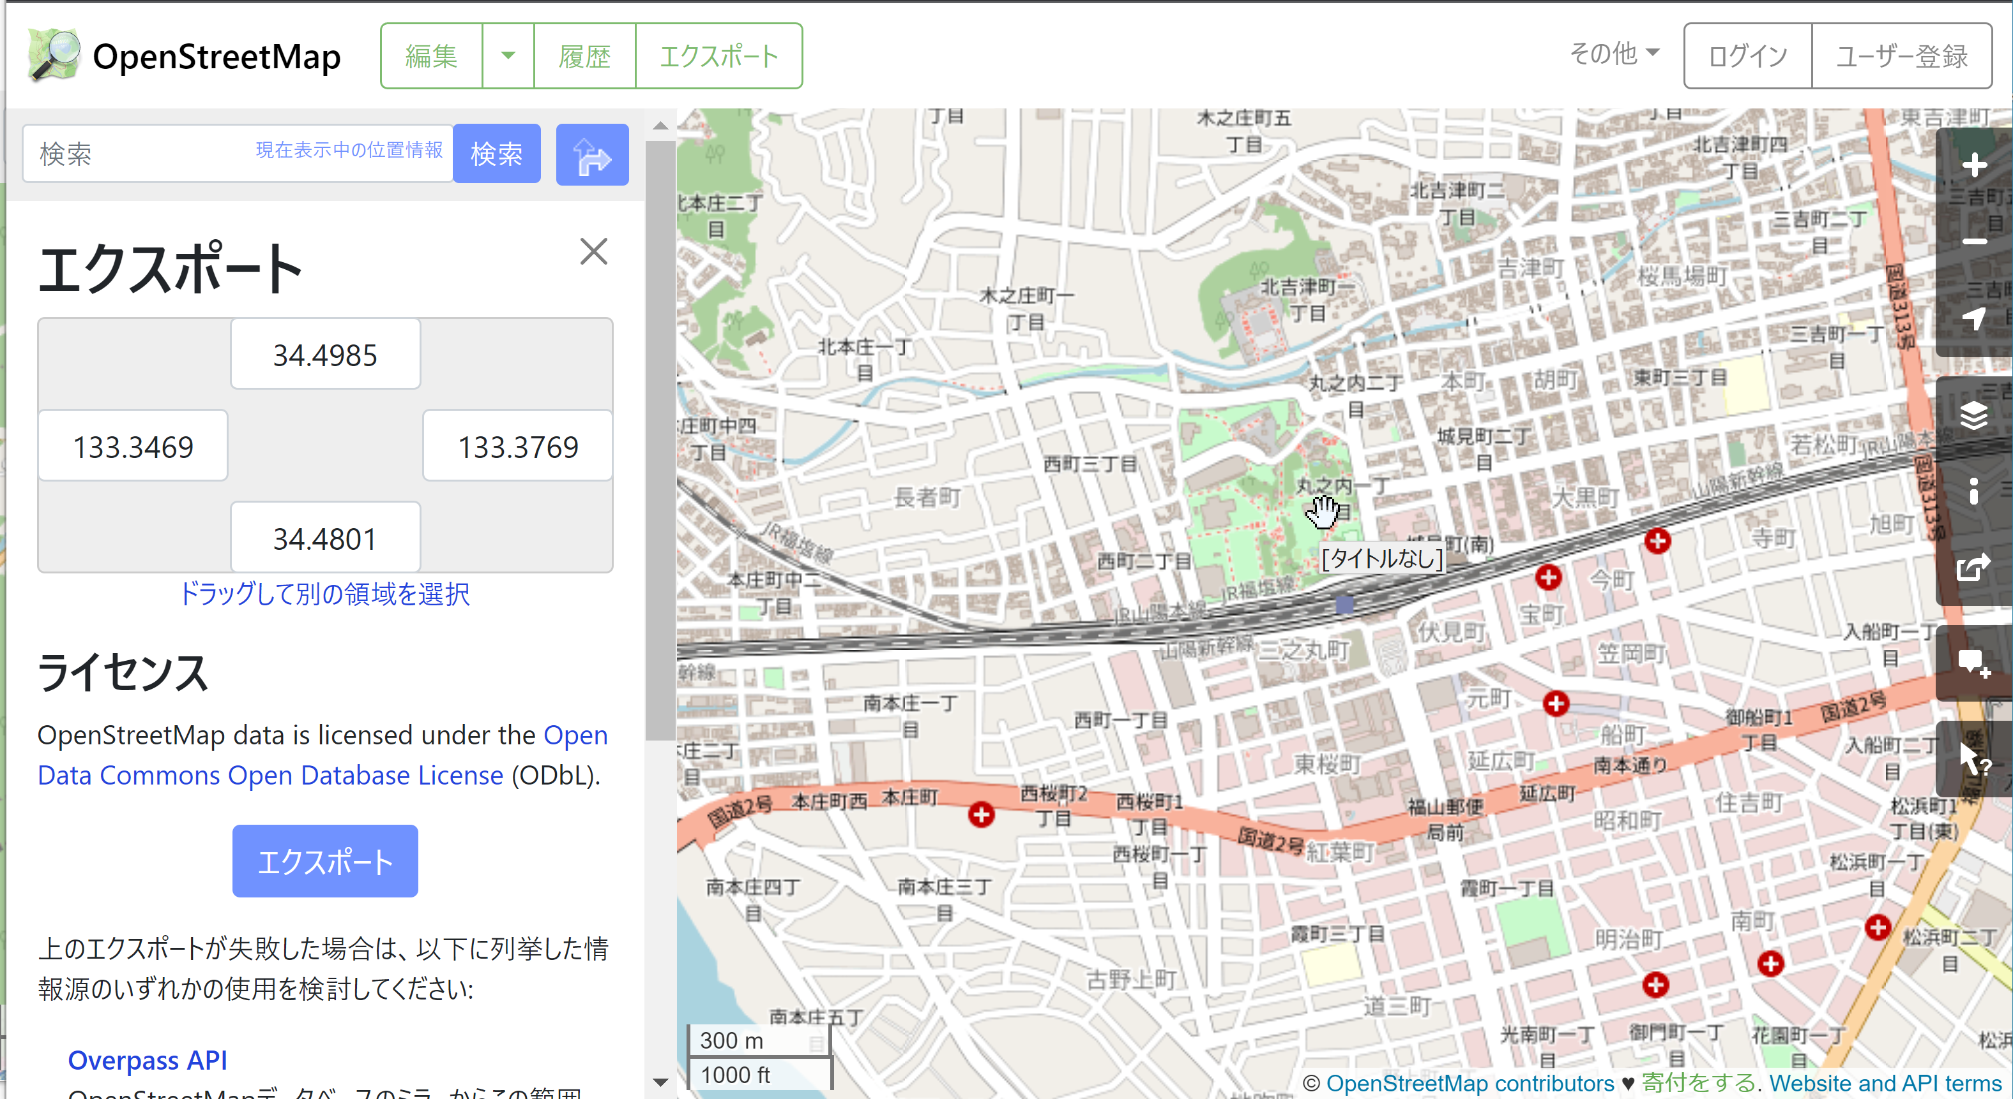
⑤画面上部の「エクスポート」をクリック、「ドラッグして別の領域を選択」をクリック、範囲指定し、画面左側の「エクスポート」をクリック

Slide 23
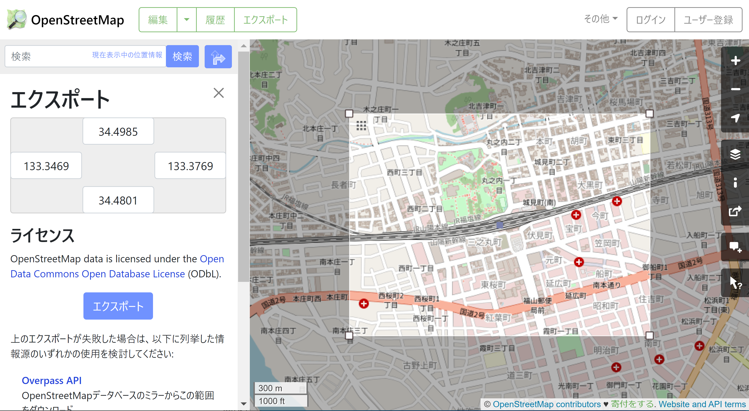
（続き）

Slide 24
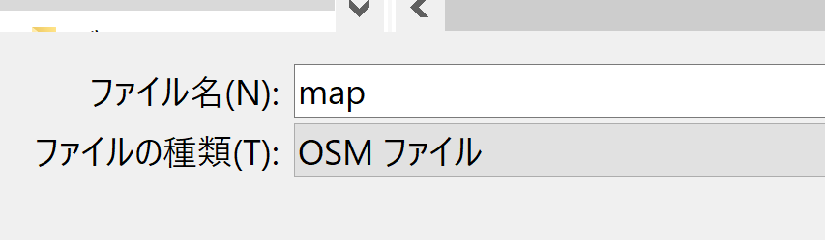
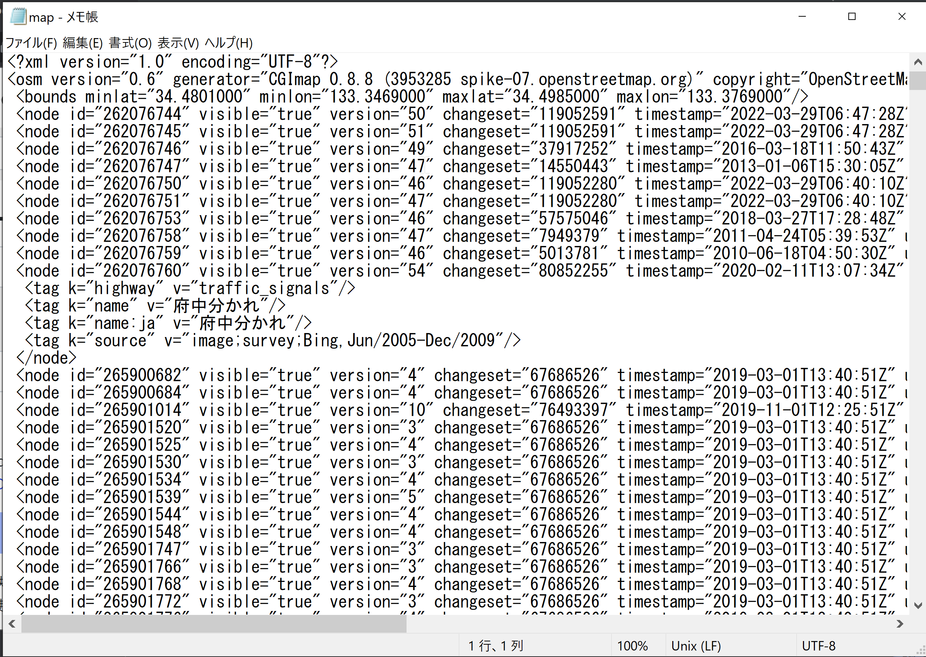
⑥ファイルがダウンロードされる。エディタ（メモ帳など）で開いて確認。

Slide 25
⑦ファイルの中身は XML である。

Slide 26
8-4 OpenStreetMapでのユーザ登録、地図の編集

Slide 27
OpenStreetMapでのユーザ登録、地図の編集
地図のカスタマイズ
特定分野の情報（新店舗、新道路など）を提供することで、自分のニーズにあった地図を作成可能。
OpenStreetMap（OSM）への貢献
地元の地域知識を持つ人々が情報を提供するなどで、地図の精度や包括性が向上。世界中のOSMユーザーが利用できる情報が増える。
技術スキルの向上
地図の編集に関する経験を積むことで、地理情報に関する理解が深まる。

Slide 28
演習
【トピックス】
OpenStreetMap でのユーザ登録
OpenStreetMap での地図の編集
ポイント、ライン、エリア

Slide 29
①WEBブラウザで、OpenStreetMap のページを開く。
https://www.openstreetmap.org/

Slide 30
②検索窓で、地名を入れて検索。候補から選ぶ。

Slide 31
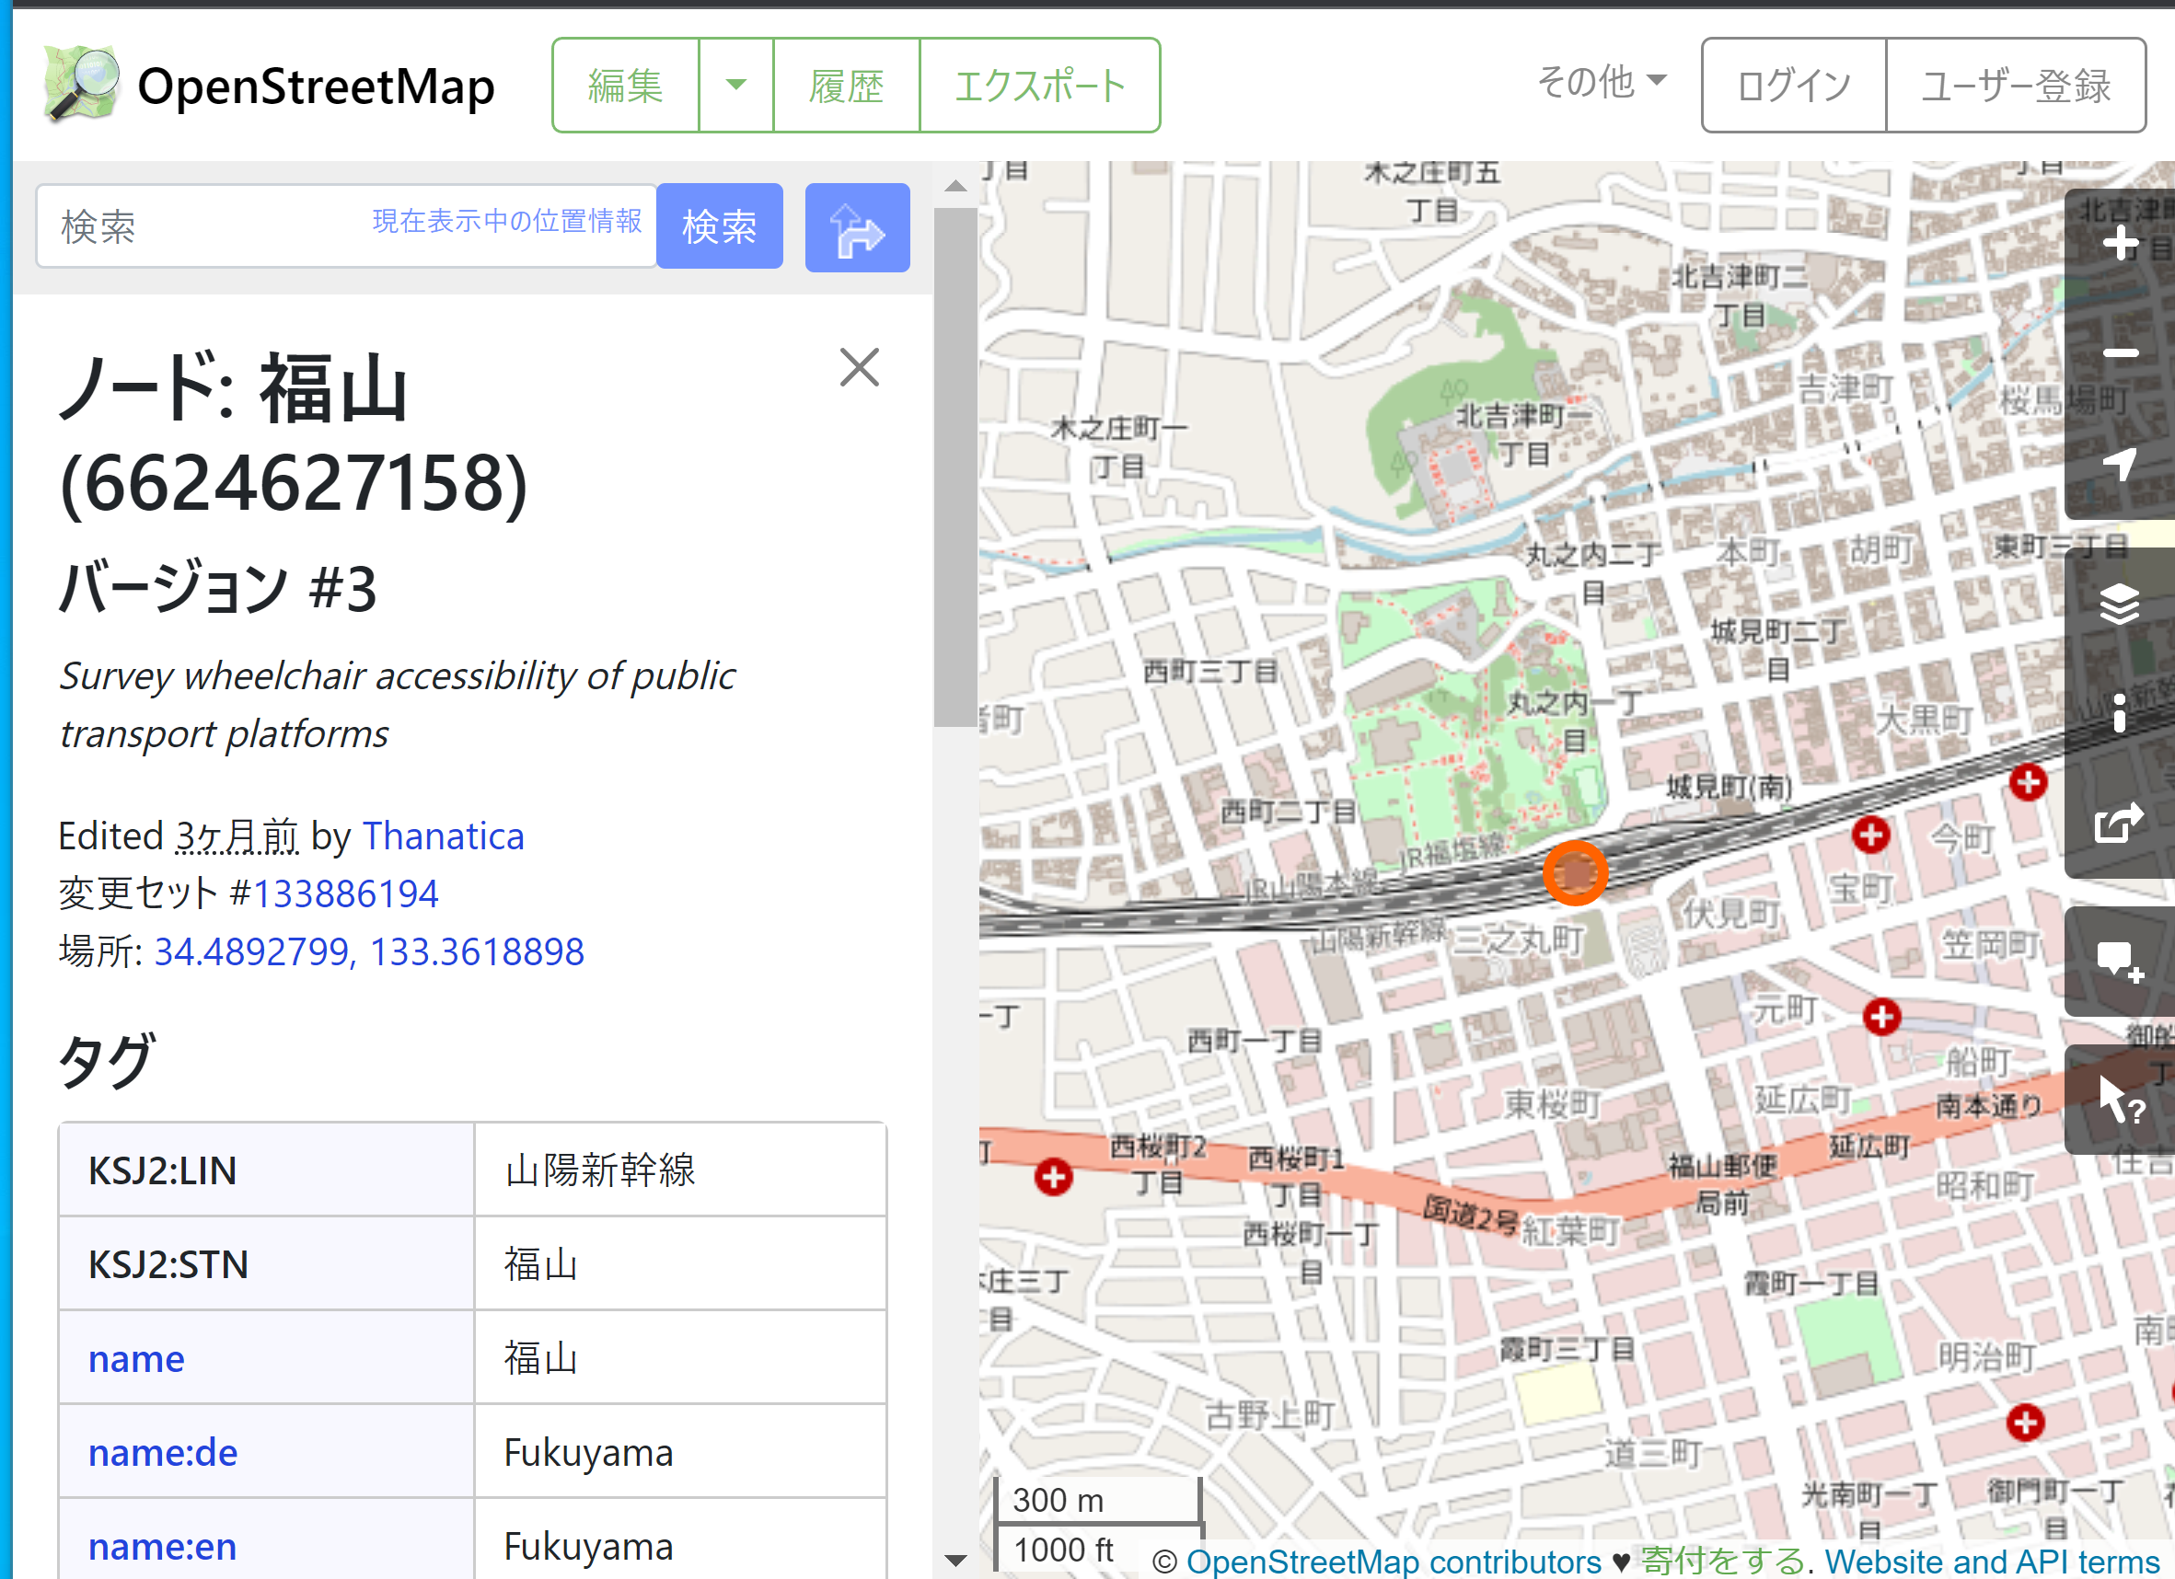
③ユーザ登録のため「ユーザー登録」をクリック。
メールアドレス、パスワード、
表示名の設定が必要。利用者規約を確認すること。
（心配なことがある場合には中止すること）

Slide 32
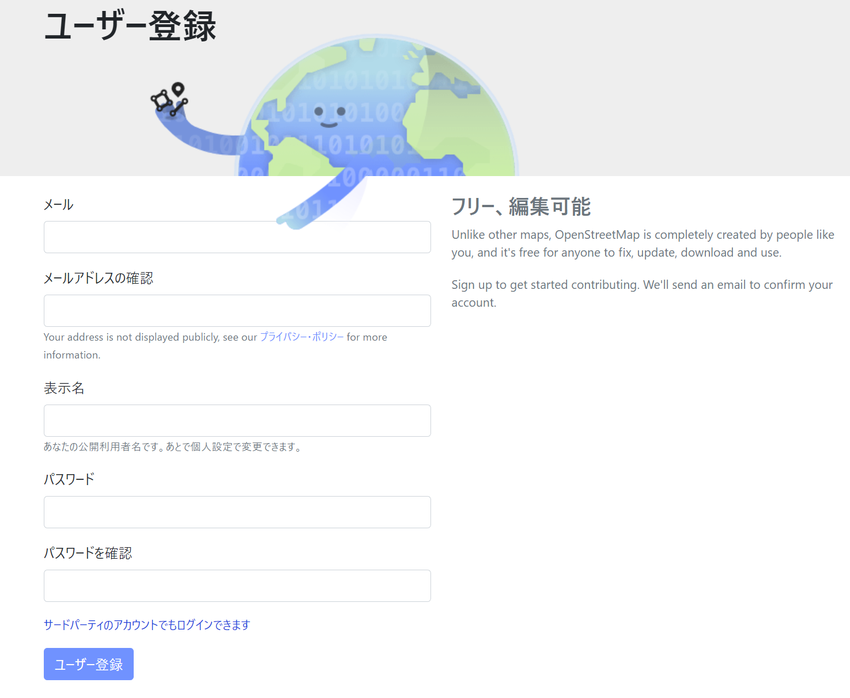
（続き）
登録したメールアドレスに確認メールが届くので、確認する

Slide 33
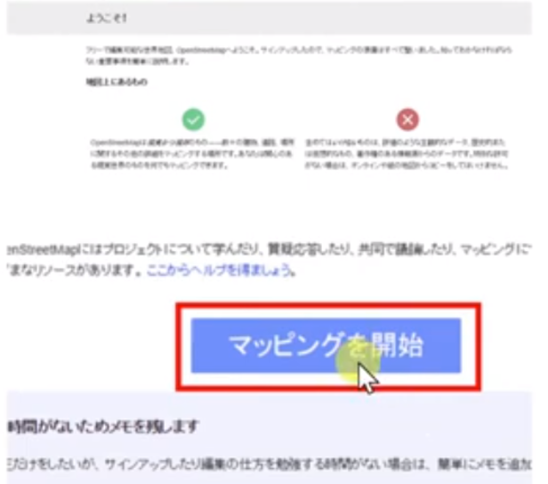
④「マッピング開始」の画面が表示されたときは、「マッピング開始」をクリック

Slide 34
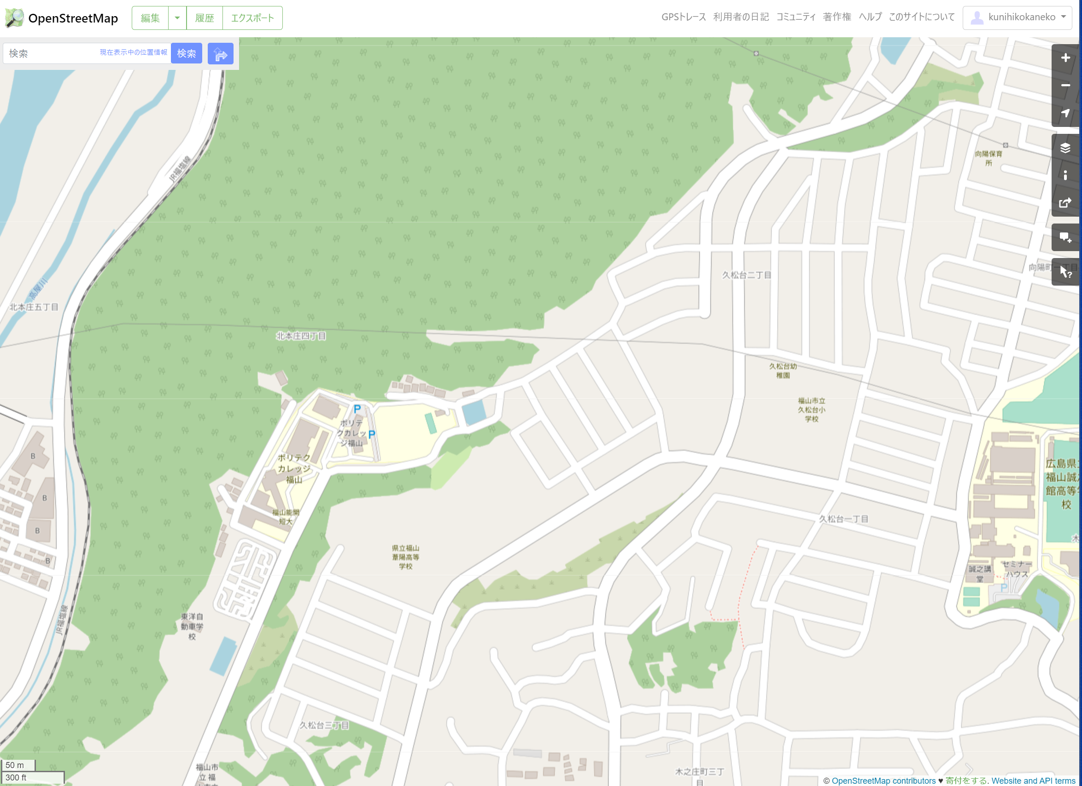
⑤ 左上の「編集」をクリックして、編集開始する。
「編集」がクリックできないときはズームインすると編集できるようになる。
※ 地図の移動、縮尺の変更はマウス操作で可能

Slide 35
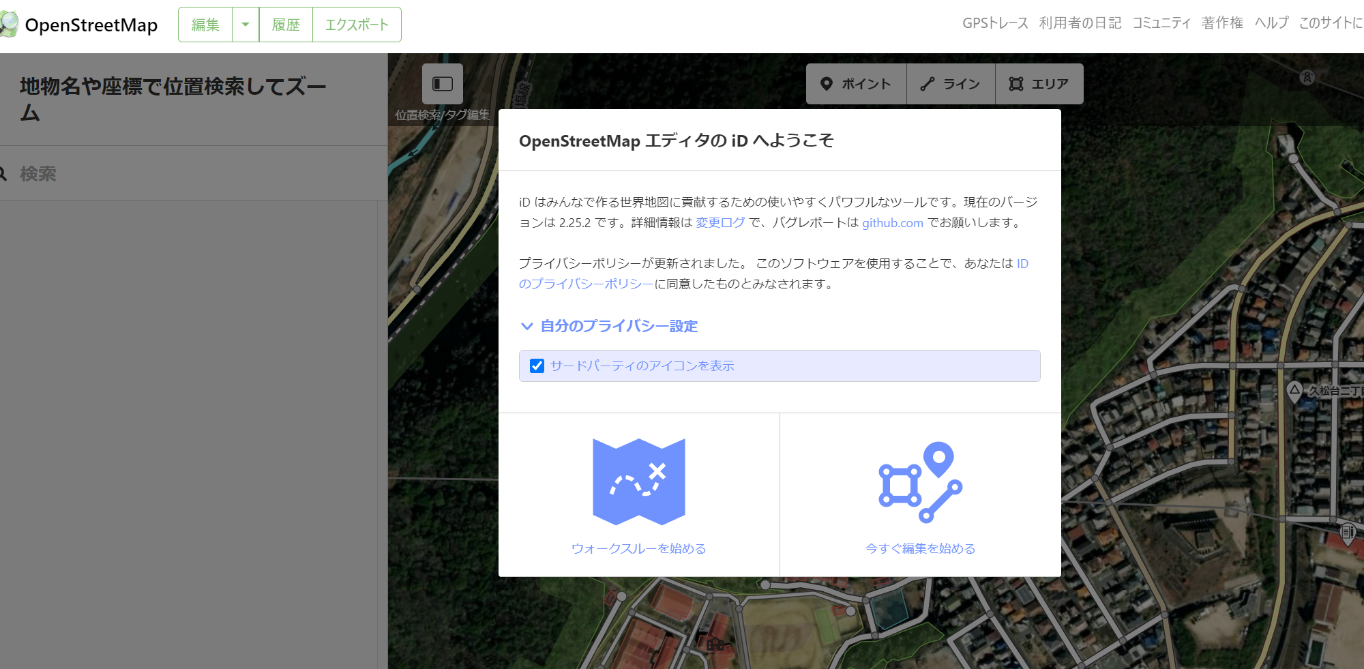
⑥ 編集開始のときの「ようこそ画面」
機能を知るために「ウオークスルーを始める」を見ておくことをお勧め。
編集開始のためには「今すぐ編集を始める」をクリック。

Slide 36
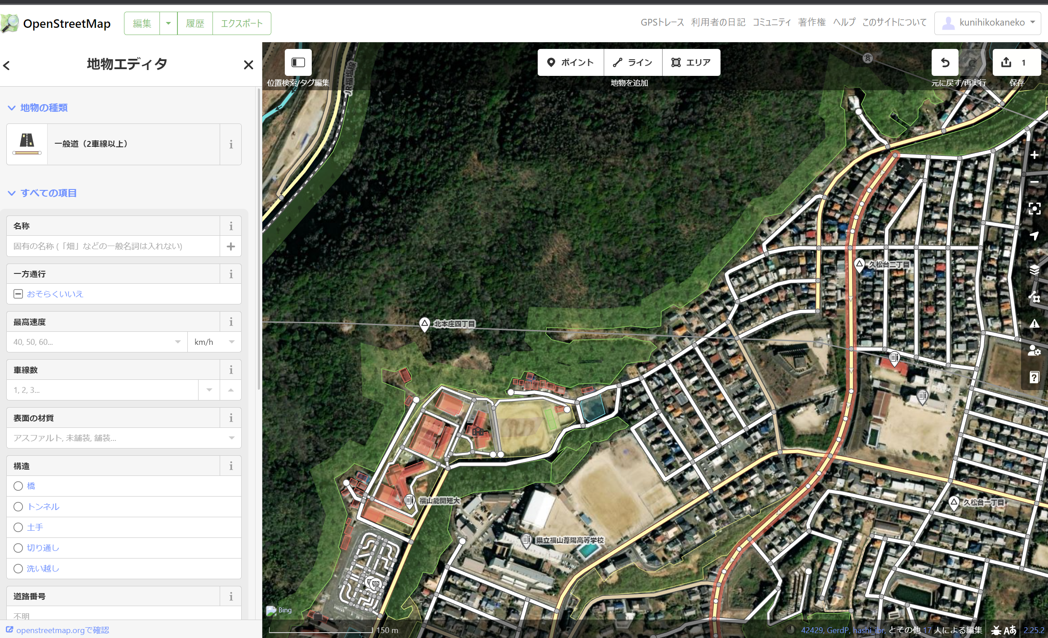
④画面の中央が編集画面。左は、選択中のオブジェクトの属性。右上に「元に戻す／再実行」ボタンがある。
ベースとなる写真（背景）の上に、地図の情報が
表示される

Slide 37
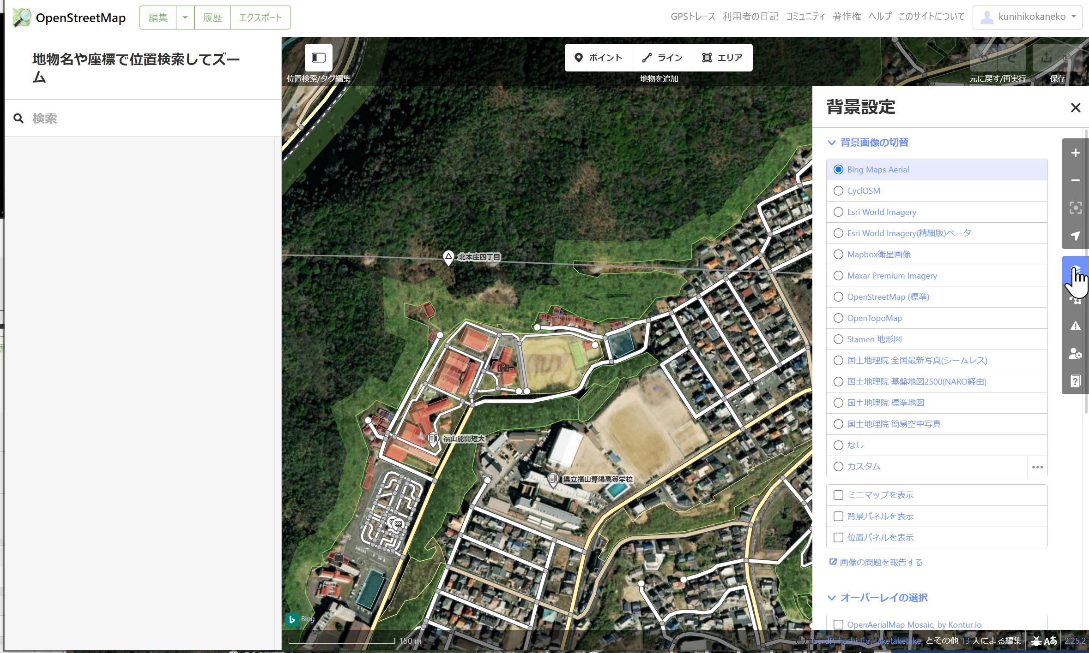
⑤ベースとなる写真（背景）を選択可能

Slide 38
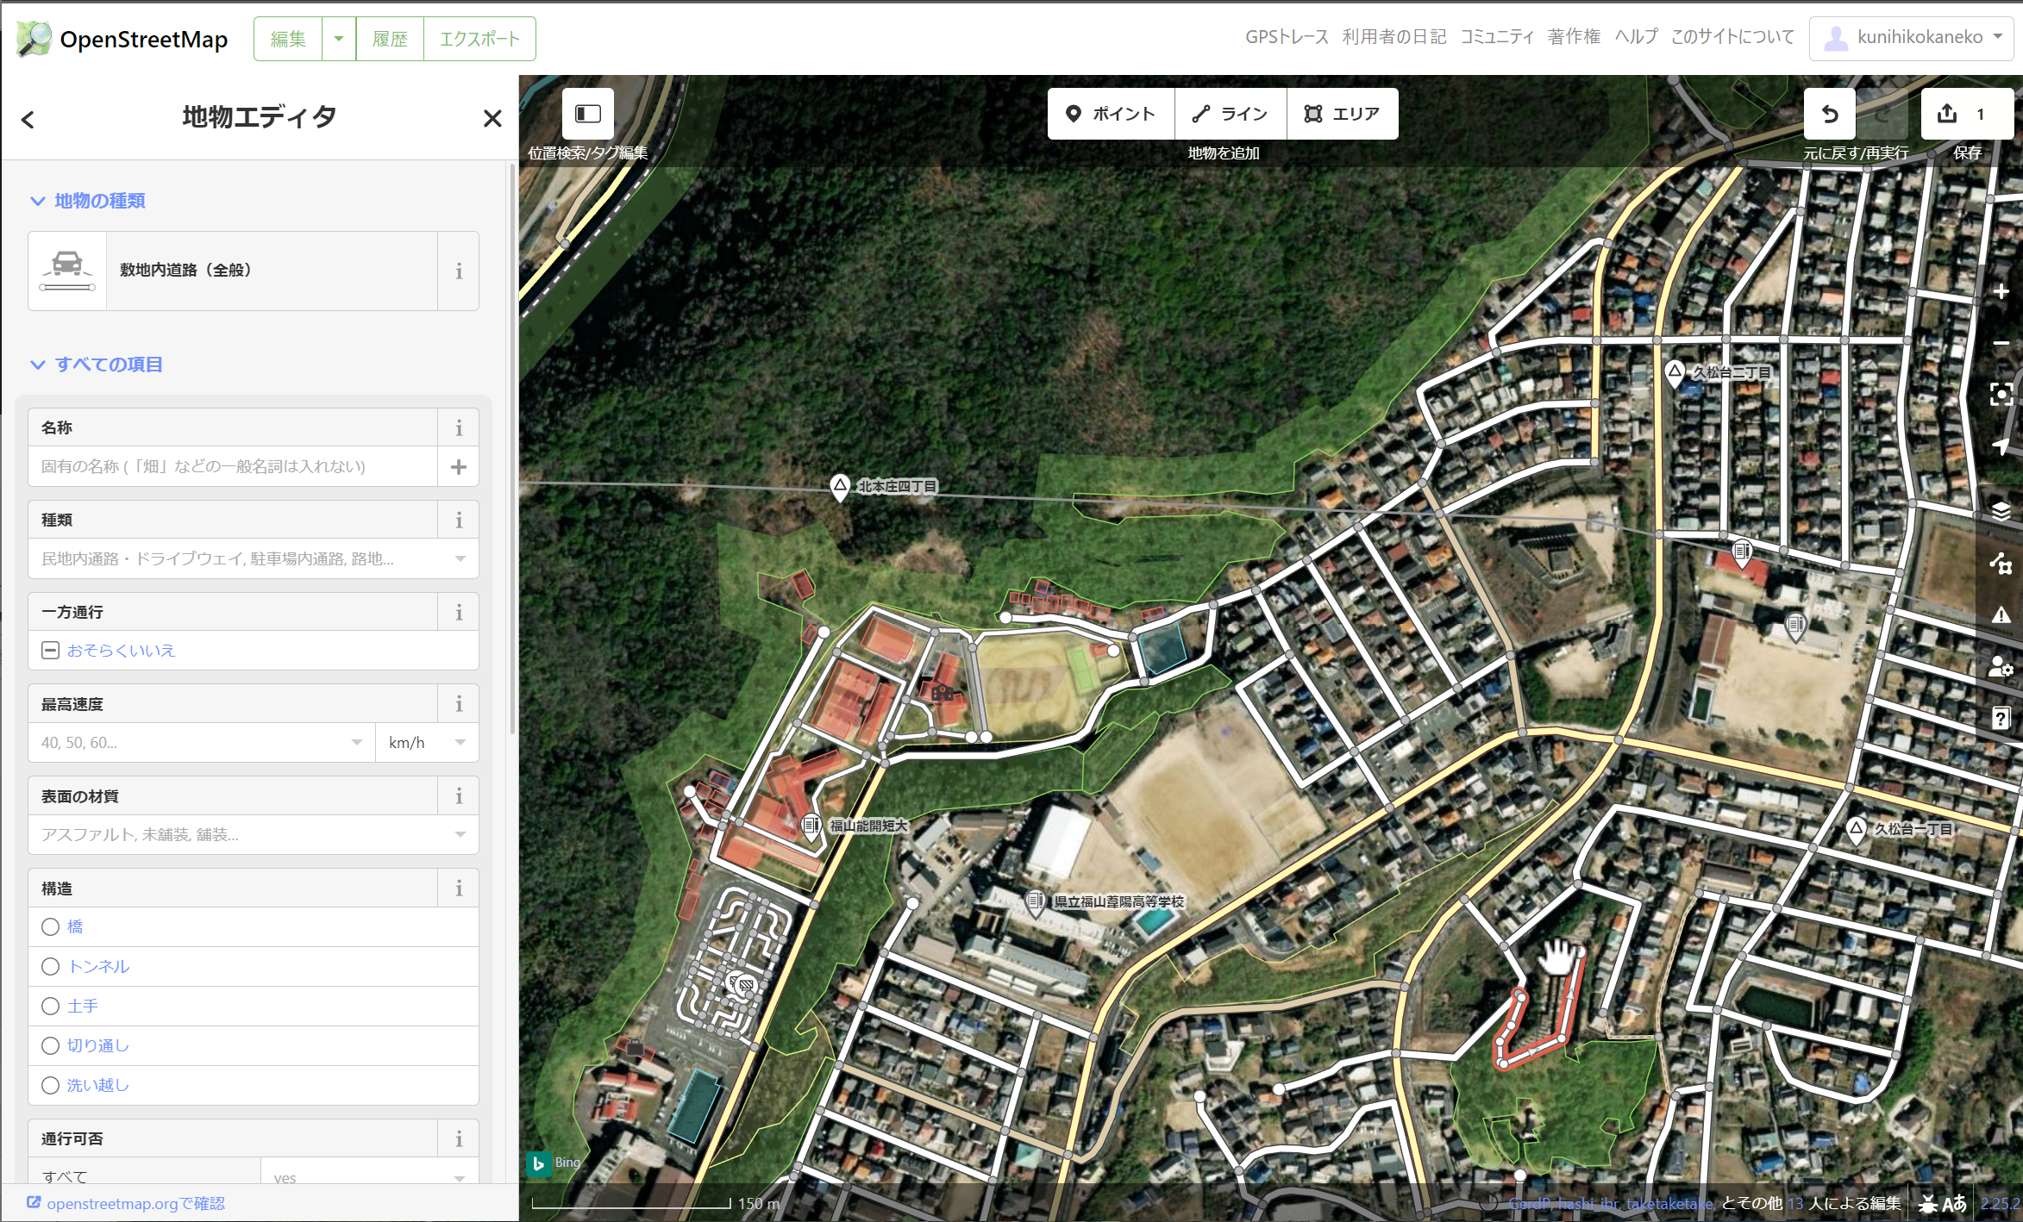
⑥編集画面では、マウス操作で編集できる。

Slide 39
⑦左側の画面では、属性を確認、編集可能。

Slide 40
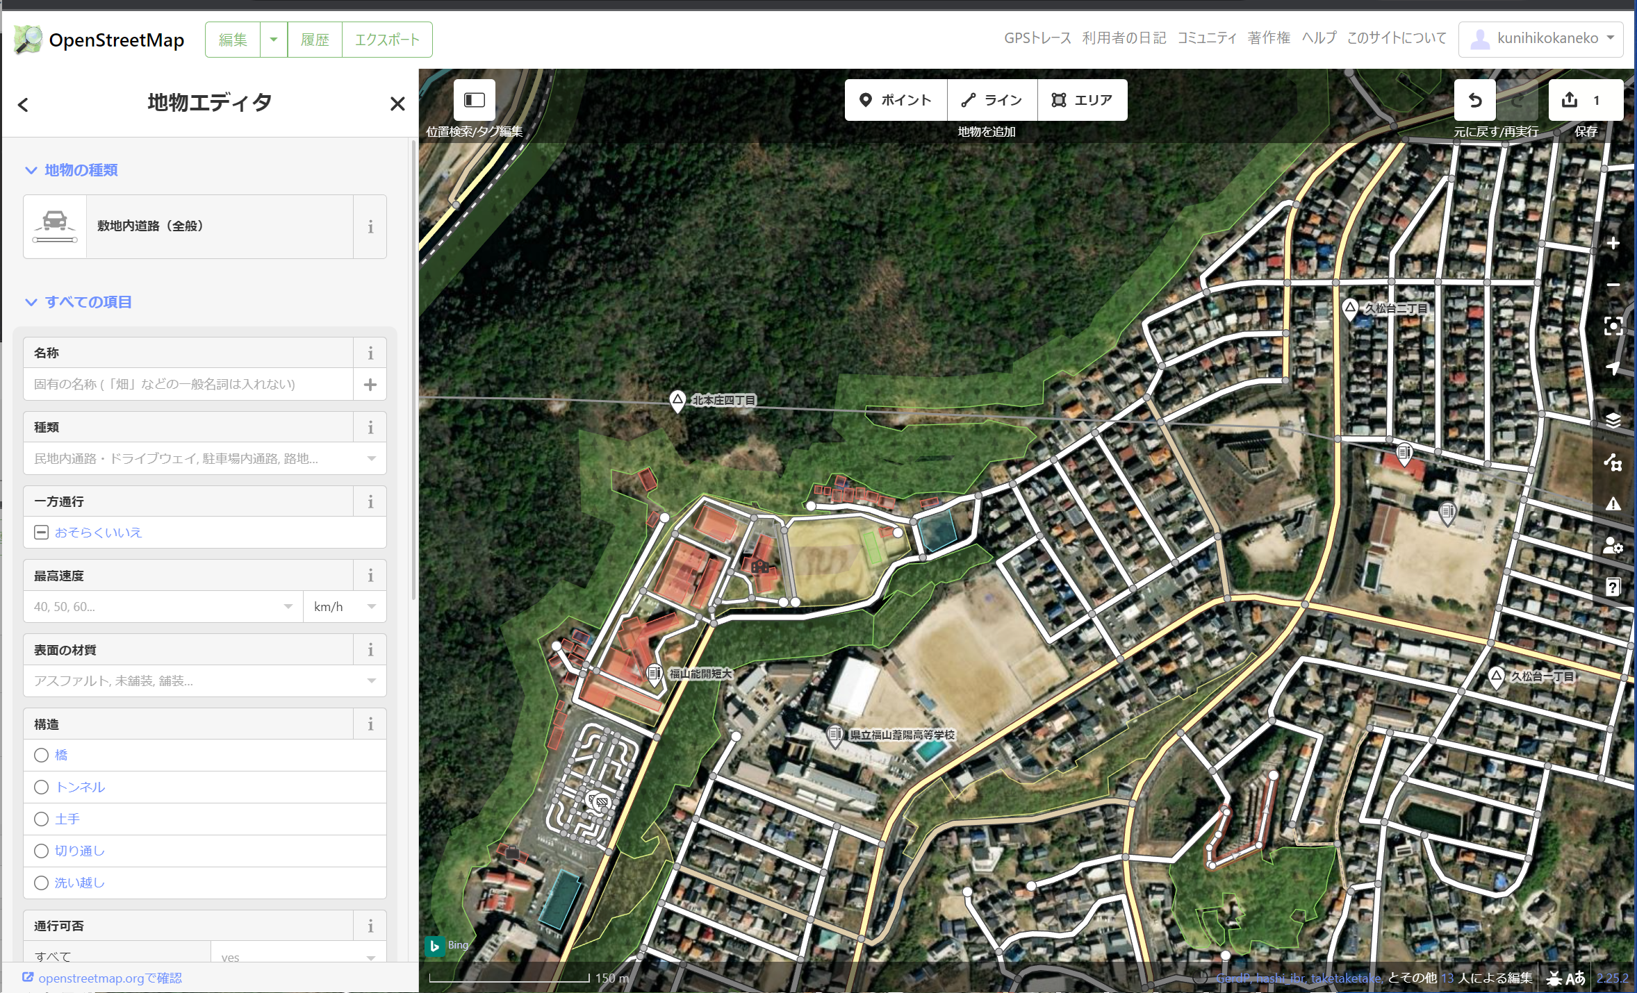
⑧ポイント、ライン、エリアの追加は上のボタンで
種類を選んでから行う

Slide 41
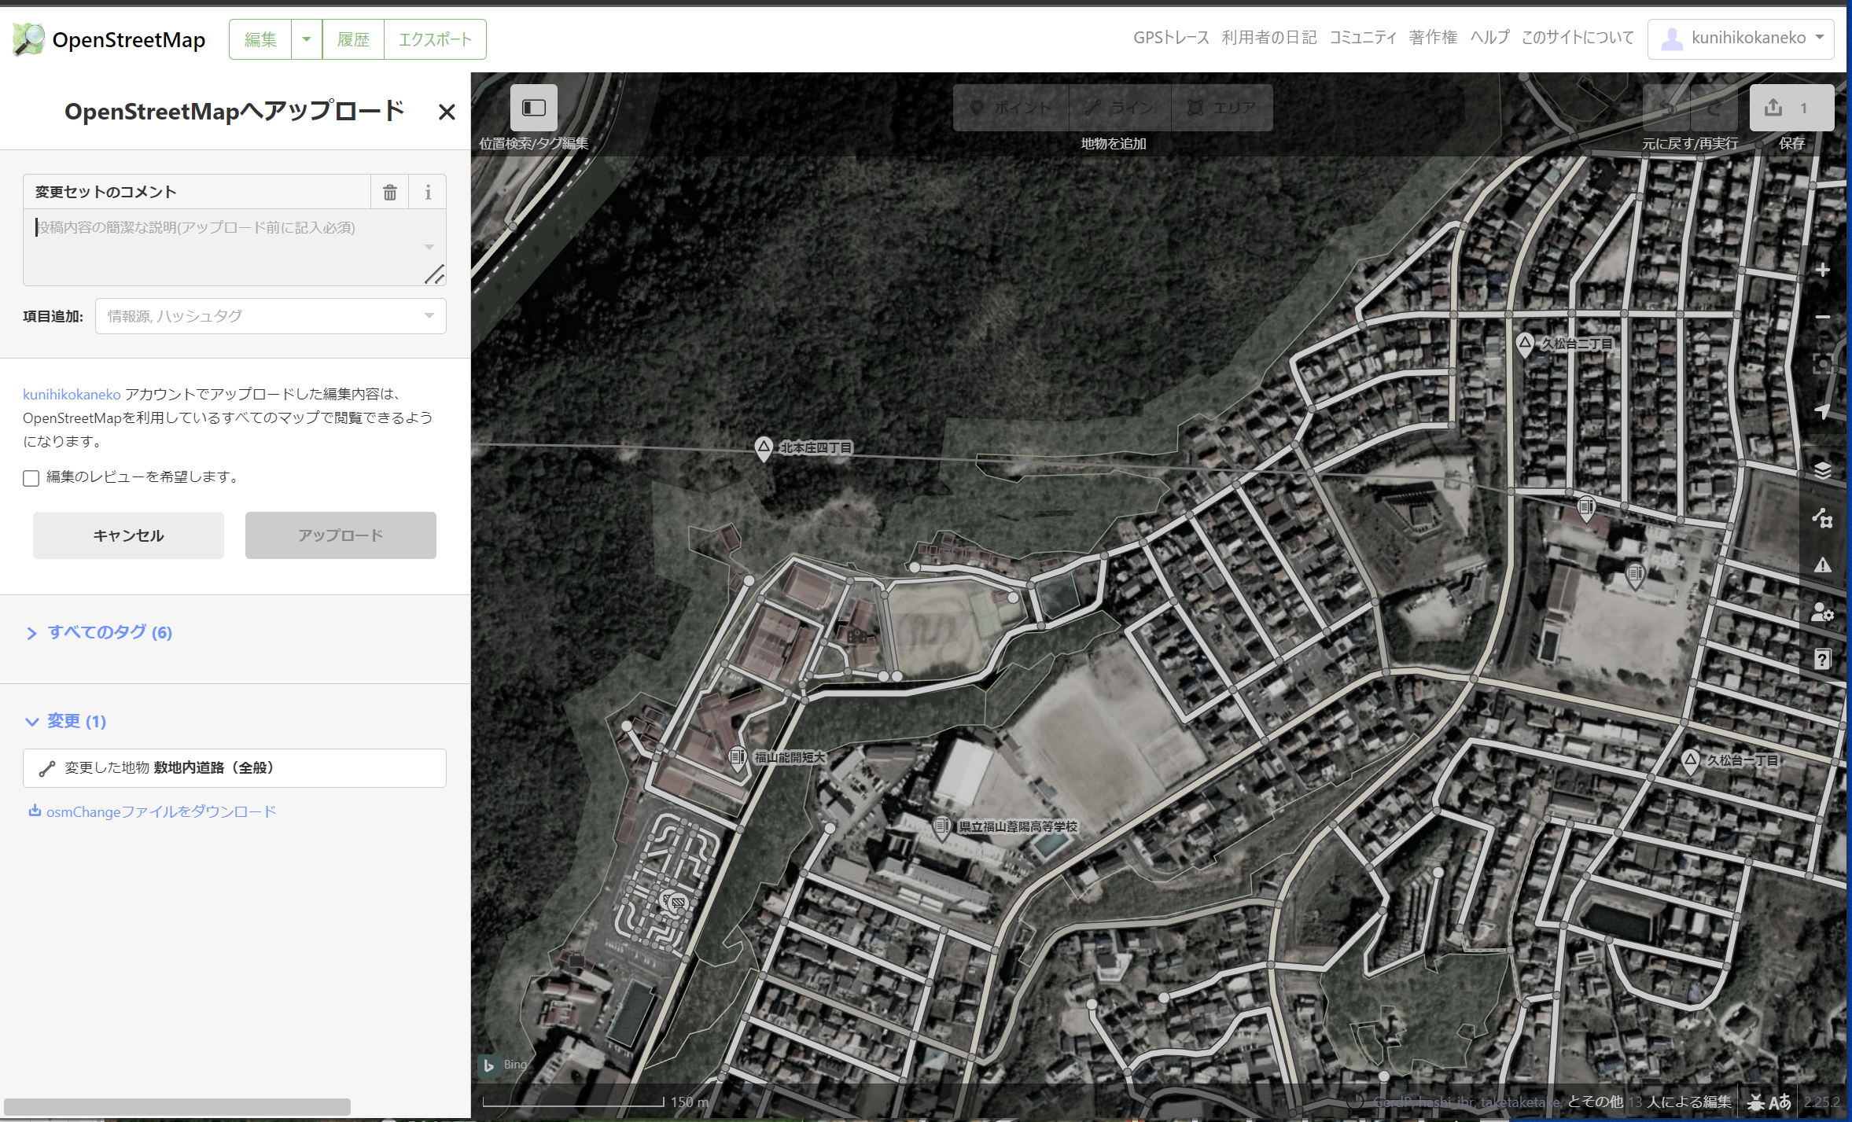
⑨編集が終わったら保存する。「保存」をクリック。その後、コメントを入れる。保存時に入れたコメントは公開される。他の人の確認などで役立つので必ず入れる。コメントを入れたら、「アップロード」をクリック
保存

Slide 42
OpenStreetMap での注意点
地図データを編集し、追加情報を提供するときの注意点
他の人が作った、地図、ガイドブックなどを投稿してはいけない

Slide 43
全体まとめ
XMLはテキストデータのマークアップ形式で、特定の開始タグと終了タグ、属性を用いることで、複雑で柔軟なデータ表現が可能。データの送受信や設定ファイルなどの構造化データの保存に利用される
OpenStreetMap(OSM)はオープンデータの地図作成プロジェクトで、ユーザーが地図データを編集し情報を提供。ダウンロードされるデータはXML 形式である。

